Slide 1
Sistem IOT pada Parkir
IoT and IDE Introduction
Nama : Martimbun Jalomo Gultom
Email : aziz@gmail.com

Slide 2
Problems and Objective
Pada masa kini permasalahan parkir kerap kali menjadi masalah. Jarak parkir sangat menjadi masalah karena dapat menyebabkan kesalahan dalam penyusunan area parkir. Alat ini juga berfungsi untuk memonitoting jarak antar kendaraan. Peletakan nya pada bagian depan area parkir. Setiap kali mobil atau kendaraan meewati jarak yang ditentukan maka akan alarm berbunyi

Slide 3
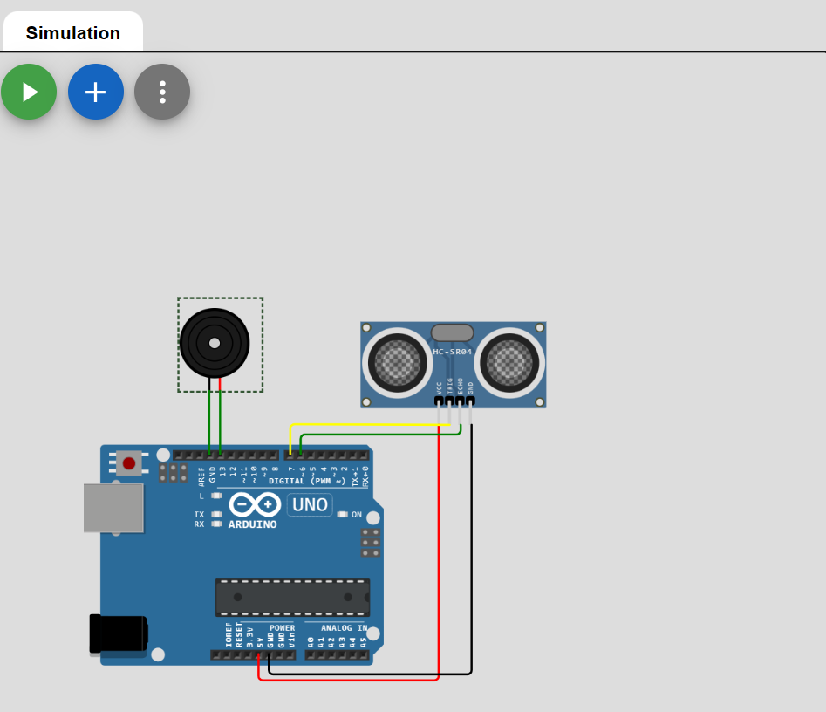
Project explanation code and schematic
Schematic (Rangkaian)

Slide 4
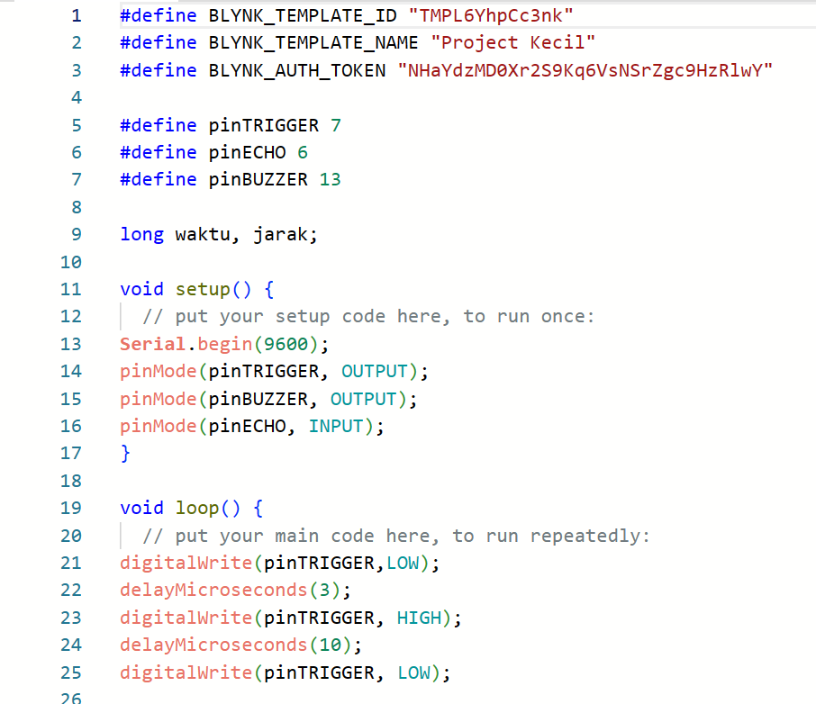
Project explanation code and schematic
Code

Slide 5
Conclusion
Sensor jarak pada mobil akan mengeluarkan suara jika mobil berada pada jarak 200cm sampai 1 cm.
Jarak 150 cm sampai 199 cm akan mengeluarkan suara 300 Hz.
Jarak 100 cm sampai 149 cm akan mengeluarakan suara 400 Hz.
Jarak 50 cm sampai 99 cm akan mengeluarkan suara 500 Hz.
Jarak 1 cm sampai 49 cm akan mengeluarkan suara 600 Hz.

Slide 6
THANK YOU

